Slide 1

오태식의 해바라기 영화
By 양준영, 천지호

Slide 2

목차
팀 소개
목적과 개요
페이지 설계 및 모델링 설정
페이지 소개 및 시연
마무리

Slide 3
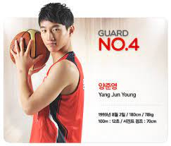
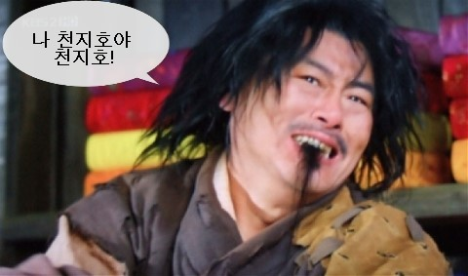
팀소개
양준영
프론트엔드 담당
기획 및 발표
별명: 대전 오태식, 썰 수집가
특기: 성대모사, 야구, 소울리스
천지호
백엔드 담당
자료 수집 및 모델링 설계
별명: 예산 추노꾼
특기: 농사, 실전압축근육

Slide 4


목적 & 개요
사나이들의 감성을 자극하는 영화 소개 페이지를 만들기
오태식의 해바라기 치킨을 보고 영감을 받음
해바라기에 나오는 인물들로 페이지를 꾸며 보자!!!

Slide 5
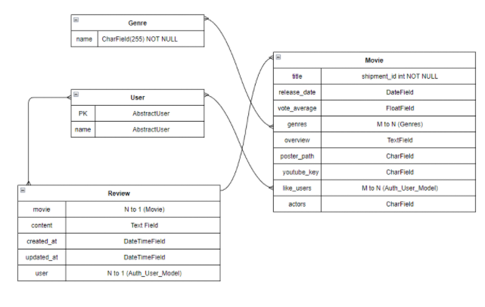
모델링 및 페이지 설계
모델링 (관계도)
댓글 - 영화 (N:1)
댓글 - 유저 (N:1)
영화 - 유저 (M:N)
영화 –장르 (M:N)
페이지 구성
기본 회원가입, 로그인 등 ...
메인 페이지
영화 리스트 페이지
영화 추천 페이지
상세보기 페이지

Slide 6
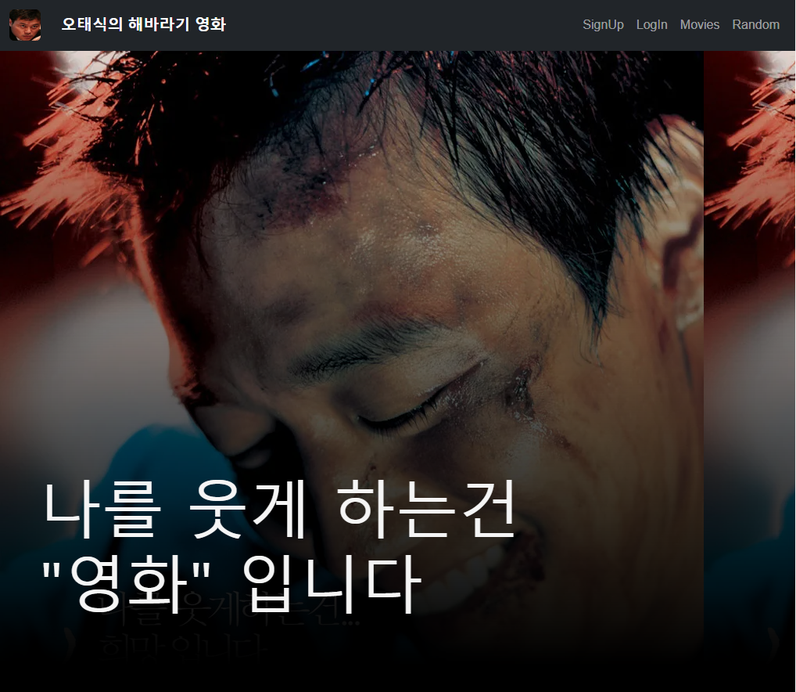
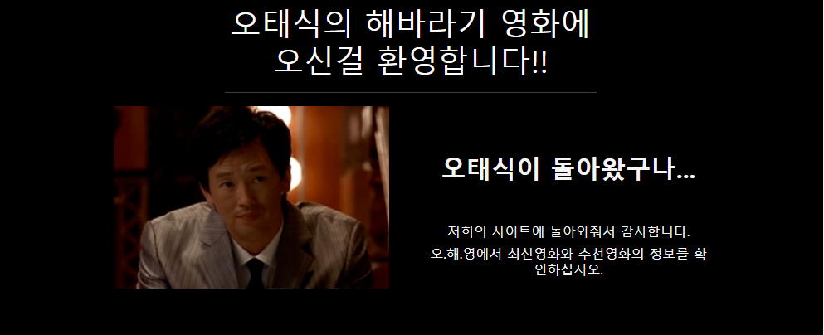
페이지 - 메인페이지
네비게이션 바
반응형 구현 (토글)
깨알 병진이형 로고
로그인 & 로그아웃
메인화면
Linear-gradient
환영 인사
검은 배경

Slide 7
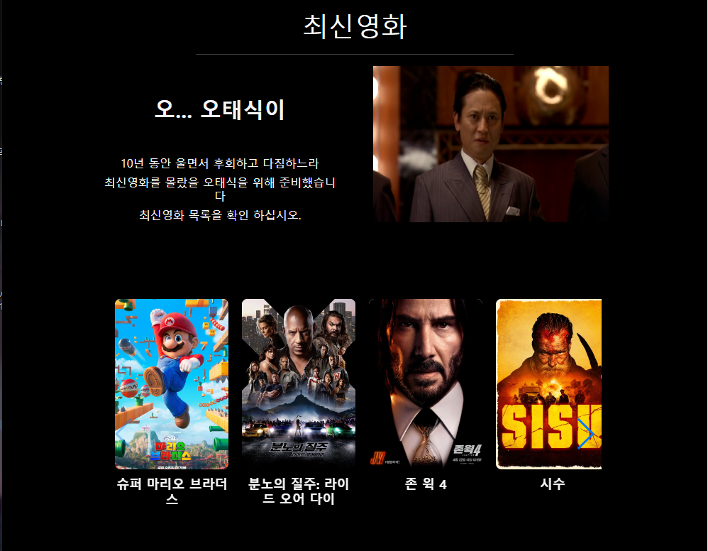
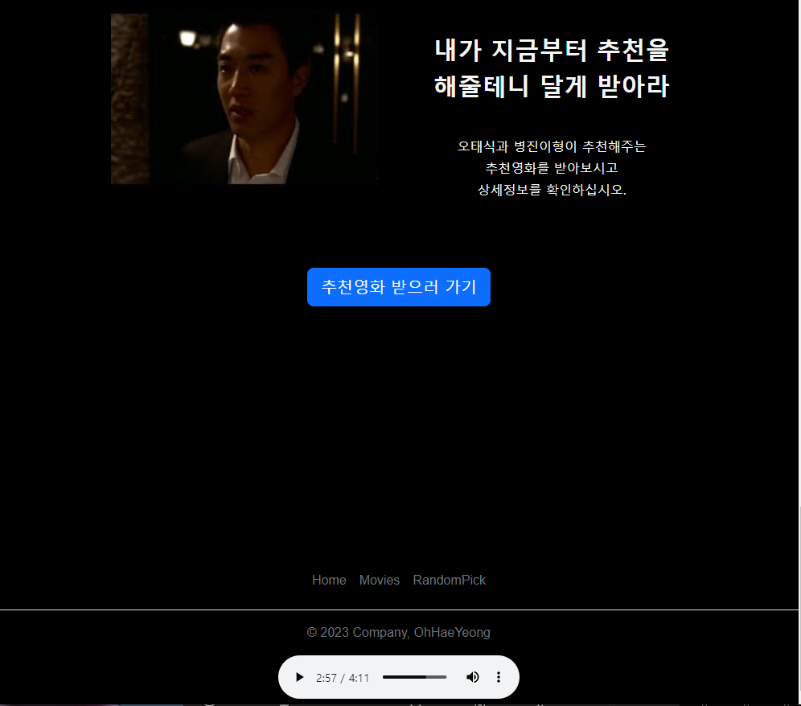
페이지 - 메인페이지
최신영화
Vue-swiper, Slide 활용
최신 영화 20 선 목록 구성
추천영화
오태식과 병진이형의 추천
추천 페이지로 이동
Footer
홈, 영화 목록, 추천페이지 이동
배경음악 (박상민-해바라기)

Slide 8
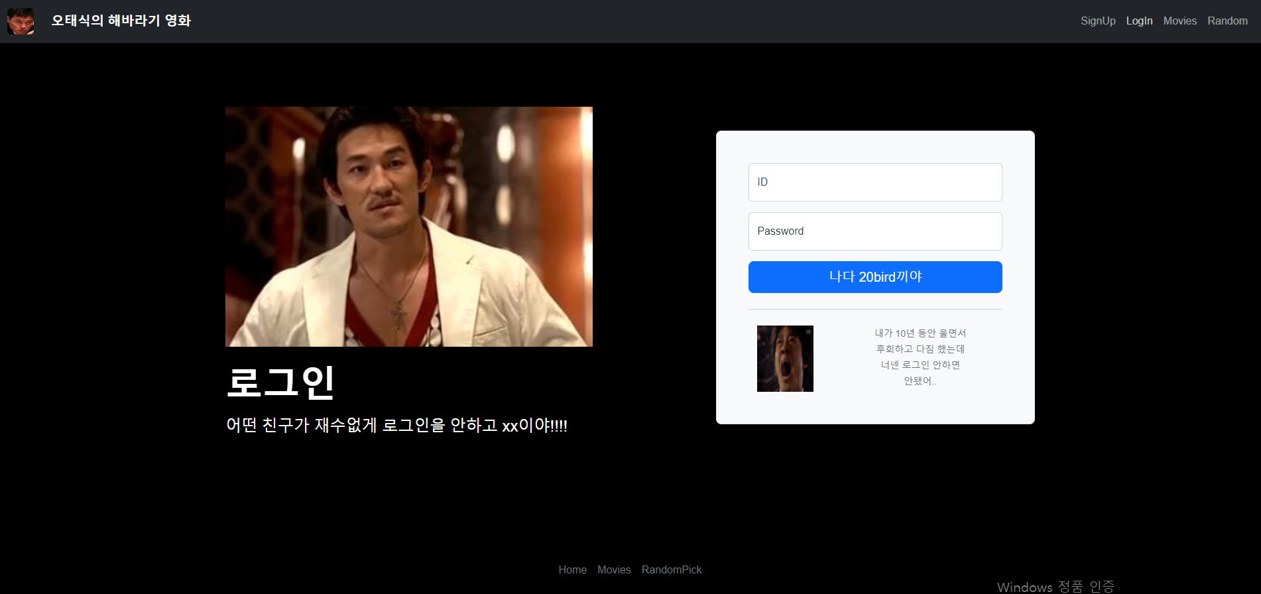
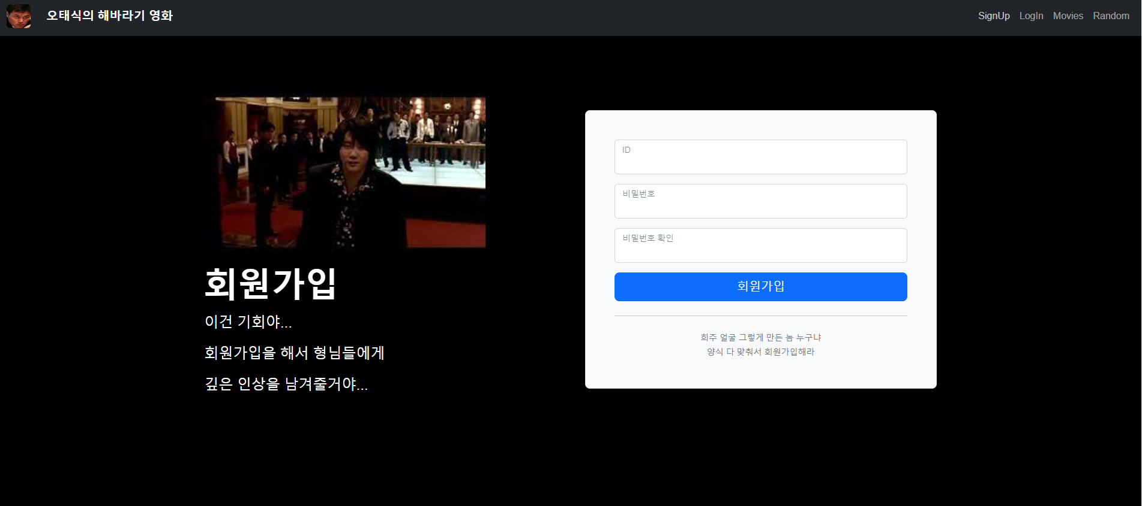
페이지- 로그인 & 회원가입
로그인
부트스트랩을 활용
로그인 창에 깨알 재미
회원가입
Floating-input
부트스트랩 활용

Slide 9
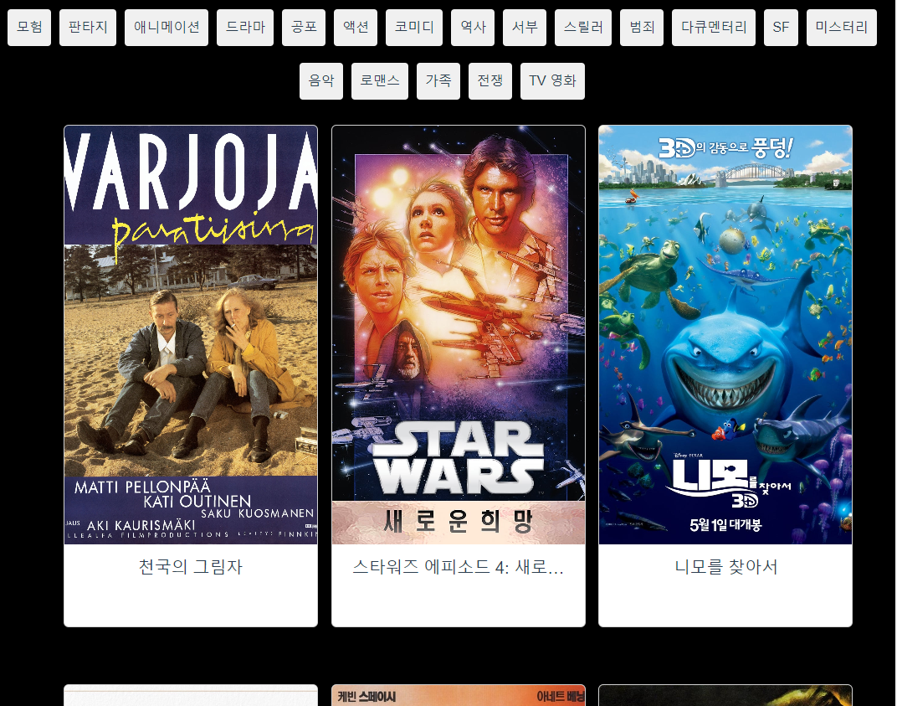
페이지 - 영화 목록
영화 리스트
장르별 평점이 높은 순
인피니티 스크롤
영화 누를 시 상세 페이지 이동
로그인 시에만 이용 가능

Slide 10
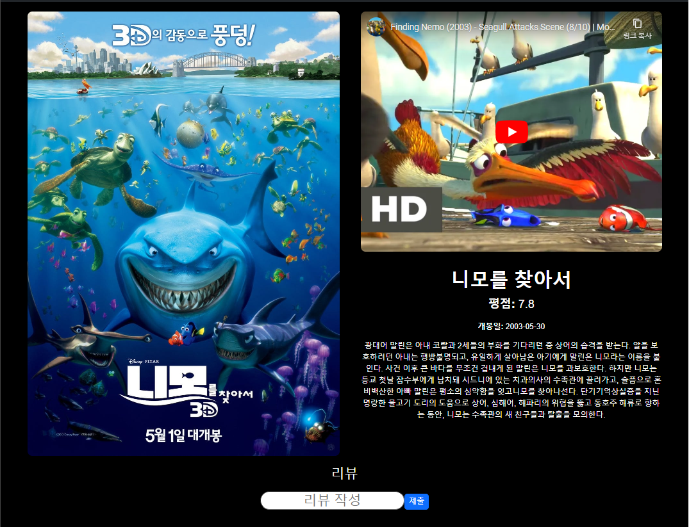
페이지- 상세 페이지
상세 영화 정보
부트스트랩 그리드 시스템
영화의 상세 정보 기술
관련 유튜브 영상
댓글을 통한 커뮤니티 기

Slide 11
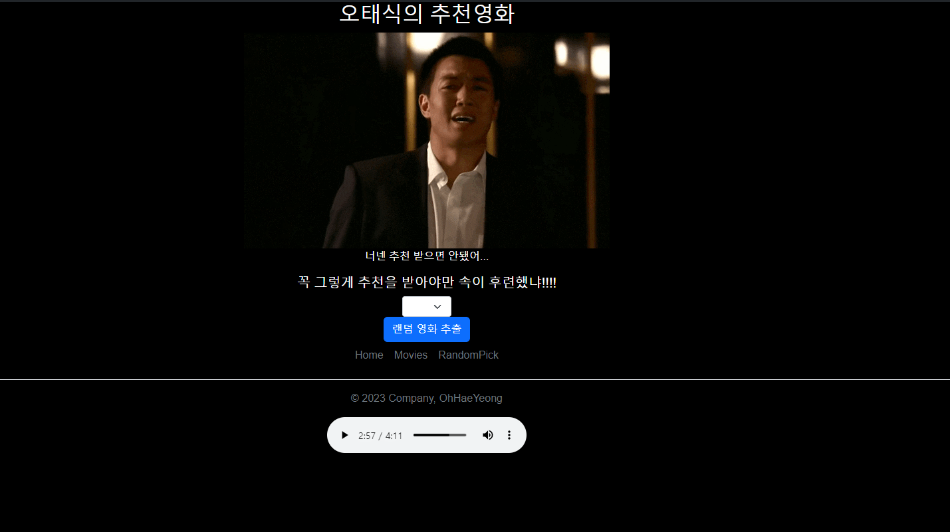
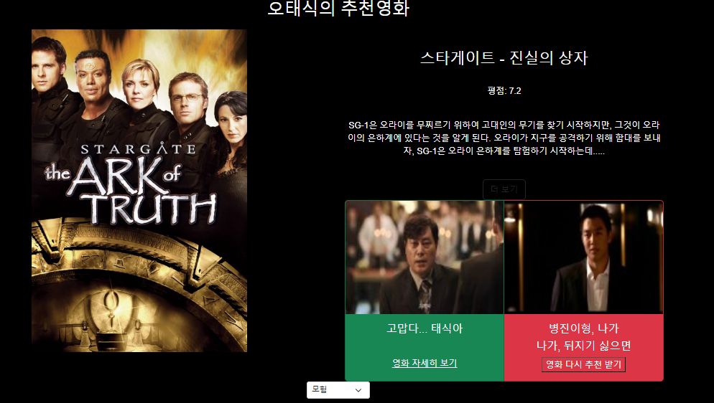
페이지 - 추천영화
추천영화
장르를 반드시 선택
관련 장르의 영화를 임의대로 추천
영화가 마음에 들면 상세보기로 이동
영화가 마음에 들지 않으면 다른 영화 추천

Slide 12
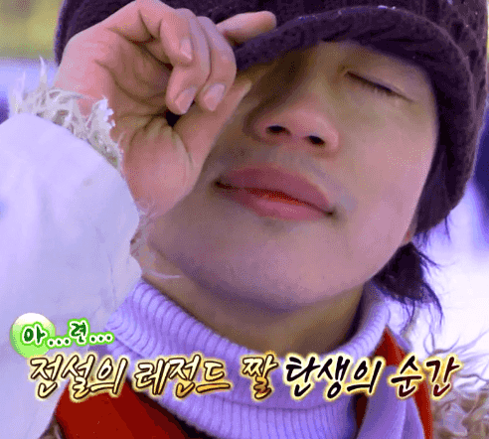
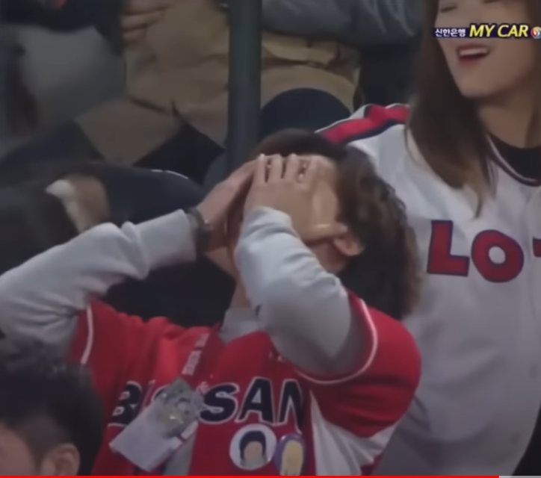
아쉬웠던 점... 및 보완
후반부에 갈수록 작업의 퀄리티가 떨어짐..
프로필을 구현하다가 엎은 점....
기본기를 다시 연습해야 할 듯....

Slide 13

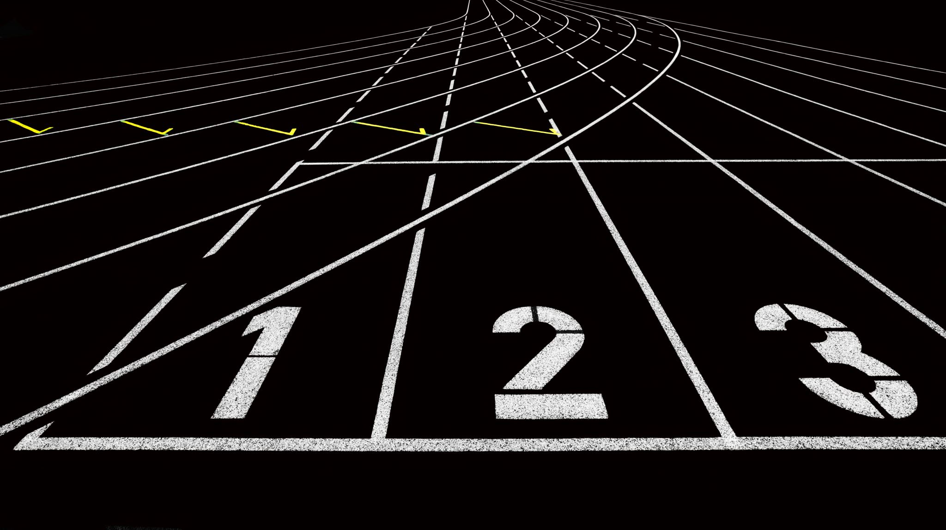
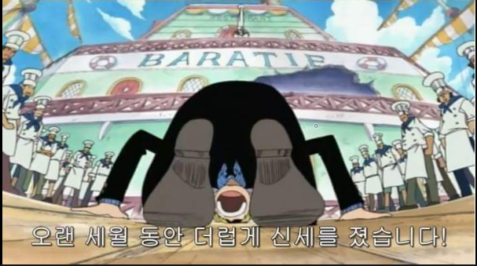
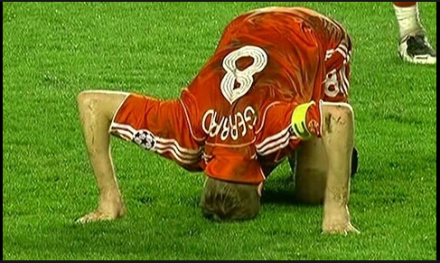
마무리
저희의 발표를 들어 주셔서 감사합니다~~!!
한 학기 동안 정말 감사했고
계절학기 잘 보내세요~!!!

